Slide 1
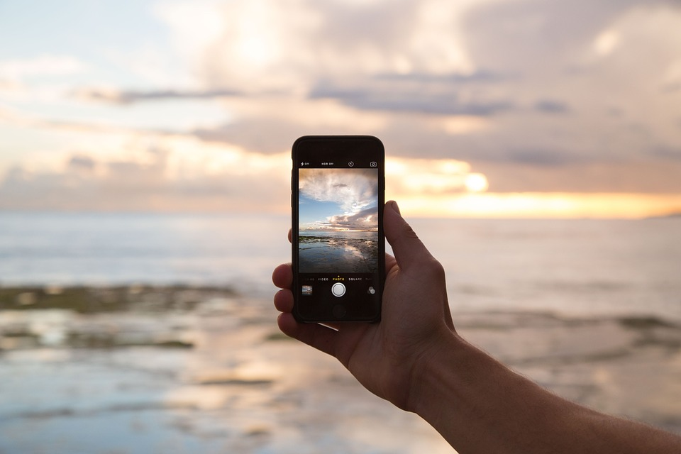
스마트 커뮤니티 기초데이터 수집
Smart Community
안상현, 김상현, 최상현, 이상현

Slide 2
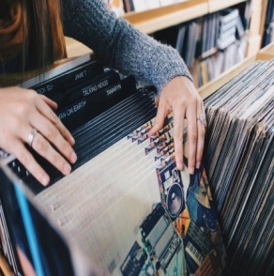




목차
팀소개
기획의도 및 컨셉
주요특징
디자인 리서치
기획 방안

Slide 3
프로젝트 개요
팀소개
기획의도 및 컨셉
주요특징
UI 디자인

Slide 4
프로젝트 개요 - 팀소개
조이름 : 이따 짓조
팀장 : 김한빛 [ 수행 업무 ]
팀원 : 강지은 [ 수행 업무 ]
팀원 : 이선민 [ 수행 업무 ]
팀원 : 윤수지 [ 수행 업무 ]

Slide 5
귀하의 이름, 나이, 직업은 무엇입니까? 김한빛 23세 취준생
귀하는 평소에 죽을 얼마나 자주 사먹으시나요? 자주 사먹지 않는다.
죽을 어떨 때 사드시나요? 몸이 아파 남이 사다줄 때.
죽의 종류 중에서 어떤 종류를 좋아하세요? 육류가 들어간 죽 (EX.불낙죽)
나만의 죽을 만들 수 있다면 어떨 것 같습니까? 그 이유는 무엇인가요? 좋을 것 같다. 기호에 맞출 수 있는 점. 재밌을 것 같다.
타인의 추천 레시피가 공유된다면 먹어볼 의향이 있습니까? 내가 만들어서 공유하겠다.
죽 종류에 대한 정보는 어디에서 얻으시나요? 남이 사다줘서 먹어봤을 때
죽 메뉴 선택 시 불편한 점을 말씀해 주세요. 죽의 종류가 너무 많다. (비슷한 내용임에도)
죽 사이트를 만드신다면, 어떻게 만들 것 같은지? 보기 편리하게 카테고라이징이 잘 되게끔 만들 것 같다.
귀하의 이름, 나이, 직업은 무엇입니까? 이선민 27세 취준생
귀하는 평소에 죽을 얼마나 자주 사먹으시나요? 세달에 한 번정도
죽을 어떨 때 사드시나요? 자극적인 음식을 피하고 속을 편하게 해주고 싶을 때.
죽의 종류 중에서 어떤 종류를 좋아하세요? 삼계죽
나만의 죽을 만들 수 있다면 어떨 것 같습니까? 그 이유는 무엇인가요? 별로. 귀찮을듯 – 고민없이 사먹는게 좋기때문.
타인의 추천 레시피가 공유된다면 먹어볼 의향이 있습니까? 괜찮아 보이면 도전하겠다.
죽 종류에 대한 정보는 어디에서 얻으시나요? 블로그 등 인터넷서치
죽 메뉴 선택 시 불편한 점을 말씀해 주세요. 맛에 대한 설명이 부족하다.
죽 사이트를 만드신다면, 어떻게 만들 것 같은지? 선택에 대한 고민을 줄여줄 수 있게 추천메뉴가 있는 사이트.
귀하의 이름, 나이, 직업은 무엇입니까? 윤수지 24세 디자이너
귀하는 평소에 죽을 얼마나 자주 사먹으시나요? 자주. 5일중 3일.
죽을 어떨 때 사드시나요? 귀찮을 때, 날이 더울 때.
죽의 종류 중에서 어떤 종류를 좋아하세요? 신짬뽕죽, 특새우죽, 단호박죽, 전복내장죽 등.
나만의 죽을 만들 수 있다면 어떨 것 같습니까? 그 이유는 무엇인가요? 별로. 번거로울 것 같다.
타인의 추천 레시피가 공유된다면 먹어볼 의향이 있습니까? 네.
죽 종류에 대한 정보는 어디에서 얻으시나요? 직접 매장방문하여서.
죽 메뉴 선택 시 불편한 점을 말씀해 주세요. 종류가 너무 다양하다.
죽 사이트를 만드신다면, 어떻게 만들 것 같은지? 생각해 본 적 없다.
귀하의 이름, 나이, 직업은 무엇입니까? 권은지 25세 프로그래머
귀하는 평소에 죽을 얼마나 자주 사먹으시나요? 한달에 한 번정도
죽을 어떨 때 사드시나요? 아플 때
죽의 종류 중에서 어떤 종류를 좋아하세요? 야채치즈죽, 낙지김치죽
나만의 죽을 만들 수 있다면 어떨 것 같습니까? 그 이유는 무엇인가요? 괜찮을 것 같다. 더 건강하게 만들어 먹을 수 있을 것 같다.
타인의 추천 레시피가 공유된다면 먹어볼 의향이 있습니까? 없다. 새로운시도하는게 싫다.
죽 종류에 대한 정보는 어디에서 얻으시나요? 쇼핑백등을 통해서. 잘 모르겠다.
죽 메뉴 선택 시 불편한 점을 말씀해 주세요. 종류가 너무 많다.
죽 사이트를 만드신다면, 어떻게 만들 것 같은지? 맛에따라 구분해둘 것 같다. 혹은 나잇대별로 선호하는 죽을 분류할 것 같다.

Slide 6

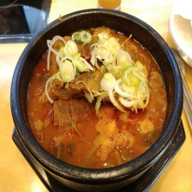
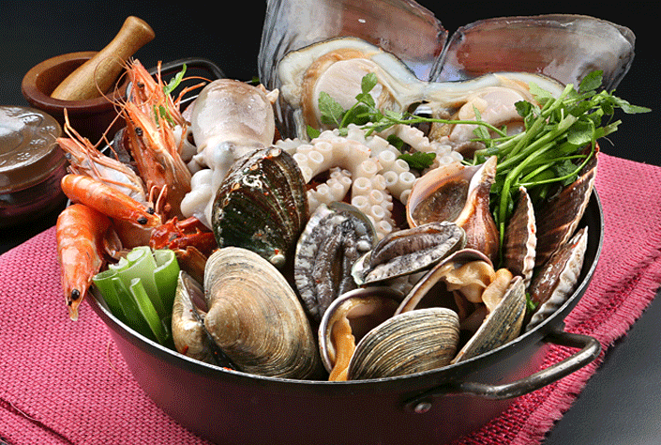
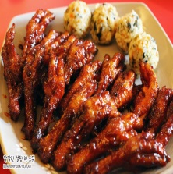
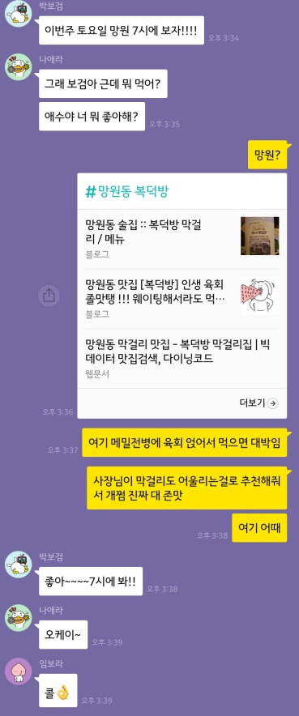
ㅍ
안 애 수
외향적
사교적
진보적
능동적
좋아하는 음식
입맛
짠맛
신맛
단맛
매운맛
“많은 업무에 치여사는 와중에도 맛을 고집하는 회사원”
취미
새로운 조합으로 이루어진 맛있는 음식을 먹는 것
운동 (헬스, 필라테스, 수영, 테니스 등)
해외여행
SNS (유명 인스타그래머
생활패턴
28세
회사원
독신
서울,대한민국
대학원졸
3년차 대리 안애수는 종종 맛집을 탐방하고 새롭게 알게 된 맛있는 조합의 음식을 SNS에 업로드 하는 것을 좋아한다.

Slide 7
프로젝트 개요 - 주요특징
Information- 메뉴 별 원산지와 효능, 음식에 따른 알레르기 정보를 이미지와 텍스트를 통해 제공한다.
Custom - 고객이 죽을 직접 기호에 맞게 커스터마이징
Delivery – 직접 방문하지 않고, 원하는 장소에서도 본죽을 접할 수 있도록 배달 서비스를 통해 접근성을 높인다.

Slide 8
프로젝트 개요 - UI 디자인
높은 가독성과 정보 습득을 위한 직관적인 메뉴배치
사용자 중심의 직관적이고 쉽게 접근 가능한 UI를 구성할 것
인지적 효과를 고려한 이해하기 쉬운 디자인으로 구성할 것
PC, 모바일 스마트기기에서 접근가능하며 사용성에 중점을 둘 것
웹 접근성 및 웹 표준을 준수하며 콘텐츠 추가에 대한 확장성을 고려할 것

Slide 9
디자인 리서치
팀소개
기획의도 및 컨셉
주요특징
UI 디자인

Slide 10
디자인리서치 - 방향설정
디자인 리서치를 통해 관련 산업 분야의 동향을 파악한다.
경쟁 서비스의 장단점을 파악한다.
정보를 알기 쉽게 전달한다.
사용성을 높인다.
사용자 참여를 유도한다.
시각적, 청각적 즐거움을 준다.
긍정적인 사용자 경험을 전달한다.
참고할 만한 자료는 스크랩 또는 화면 캡처를 통해 컴퓨터에 저장한다.
리서치 자료에 대한 현황분석을 실시한다.

Slide 11
디자인리서치 – 조사리스트
죽이야기 - http://www.jukstory.com/
래이밴 - https://www.ray-ban.com/korea
서브웨이 - http://subway.co.kr/
맥딜리버리 - https://www.mcdelivery.co.kr/
도미노피자 - https://web.dominos.co.kr/
스타벅스 -www.istarbucks.co.kr/

Slide 12
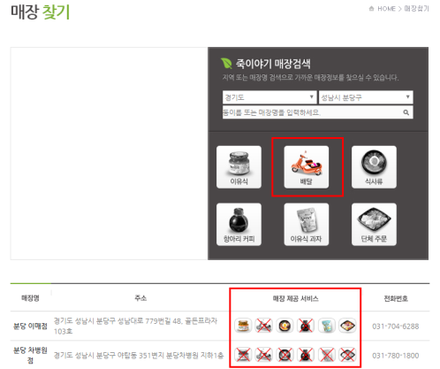
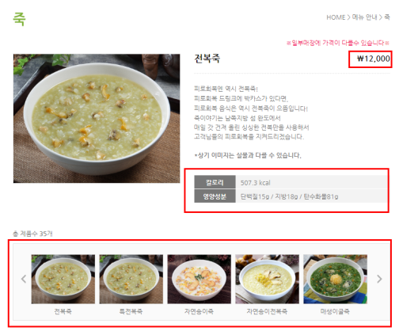
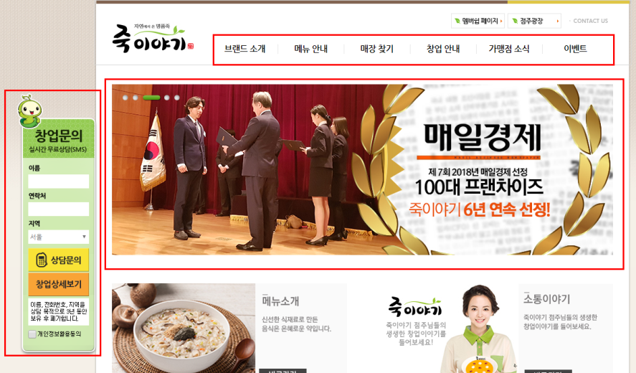
디자인리서치 – 죽이야기(http://www.jukstory.com/)
강점
매장찾기 페이지에서 매장 별 서비스 항목이 아이콘으로 보기 쉽게 나타나 있다.
죽에 대한 가격과 칼로리 및 영양성분이 한 눈에 보기 쉽게 명시되어 있다.
이전페이지로 돌아가지 않고 다음메뉴를 볼 수 있도록 리스트가 나열되어 있다.
약점
탭 메뉴가 페이지 디자인, 색감과 맞지 않아 동떨어져 보인다.

Slide 13
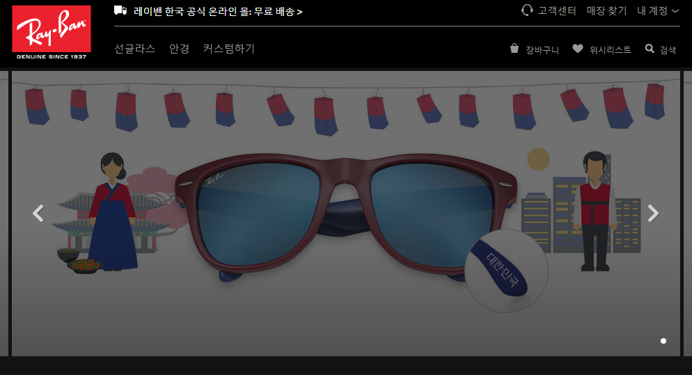
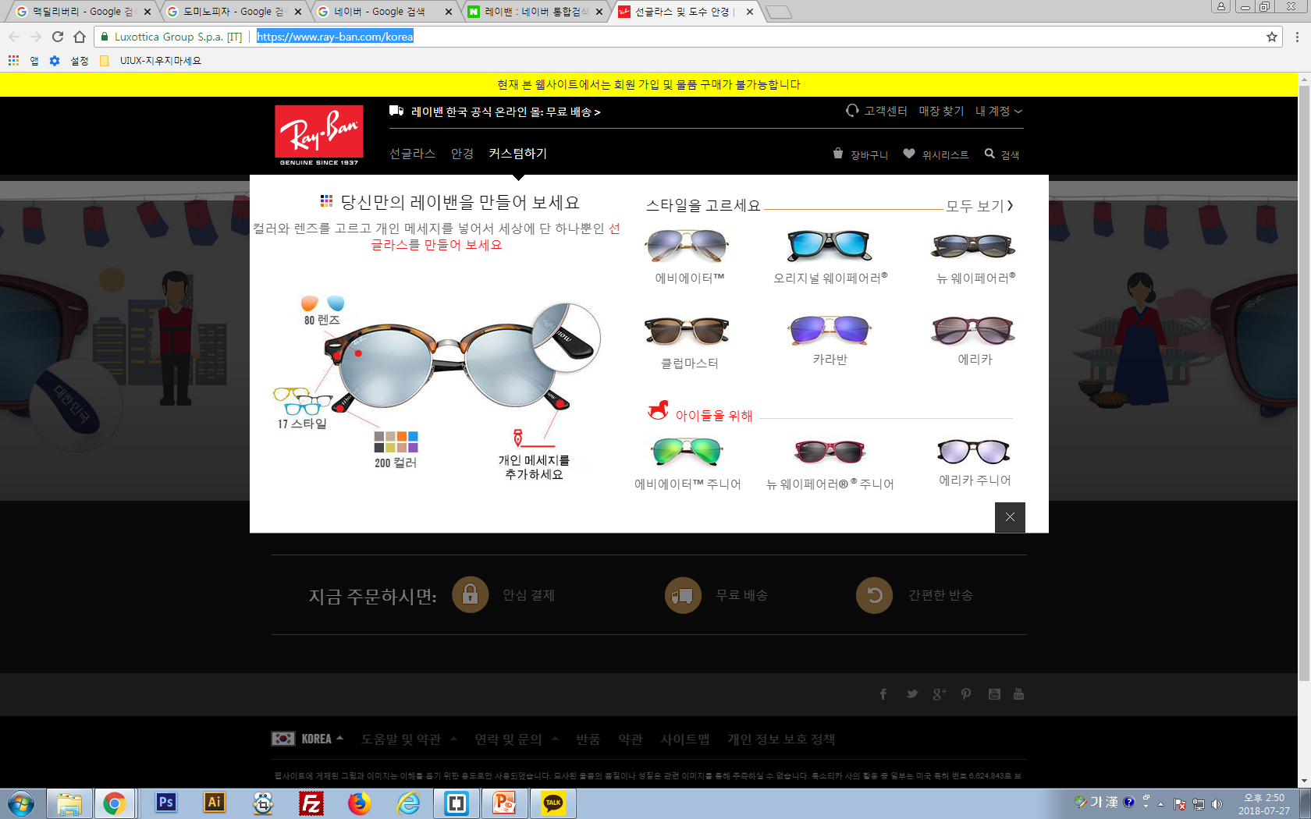
디자인리서치 – 레이밴 (https://www.ray-ban.com/korea)
강점
메인메뉴가 간단하여 접근성이 좋다.
로그인없이 커스터마이징이 가능하다.
메뉴에 마우스가 진입하였을 때 컨텐츠를 확인할 수 있어 어렵지 않다.
배너를 통해 홈페이지의 특성을 잘 나타내었다.
약점
페이지 디자인이 트랜디하지 않고 조잡해 보인다.
텍스트 색상이 일정치 않고, 줄바꿈이 어색하여 가독성이 떨어진다.

Slide 14
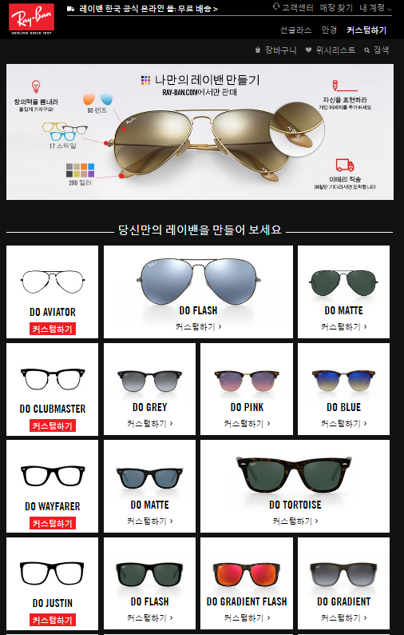
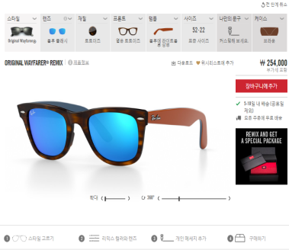
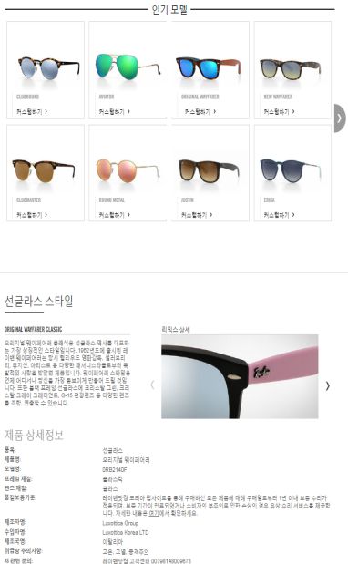
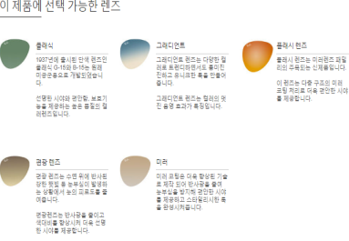
디자인리서치 – 레이밴 (https://www.ray-ban.com/korea)
강점
커스터마이징한 즉시 확인할 수 있다.
고객이 예산에 맞게 커스터마이징 할 수 있도록 금액을 확인할 수 있다.
원하는 디자인을 텍스트 뿐 아니라 이미지로 직접 확인하고 선택할 수 있다.
스타일에 대한 설명이 나와 있어 선택 시 고려할 수 있다.
약점
다른 고객이 많이 선택한 옵션들을 확인할 수 있는 방법이 없다.
브랜드에서 진행하는 커스텀 이벤트 등이 존재하지 않아 활기가 떨어져 보인다.

Slide 15
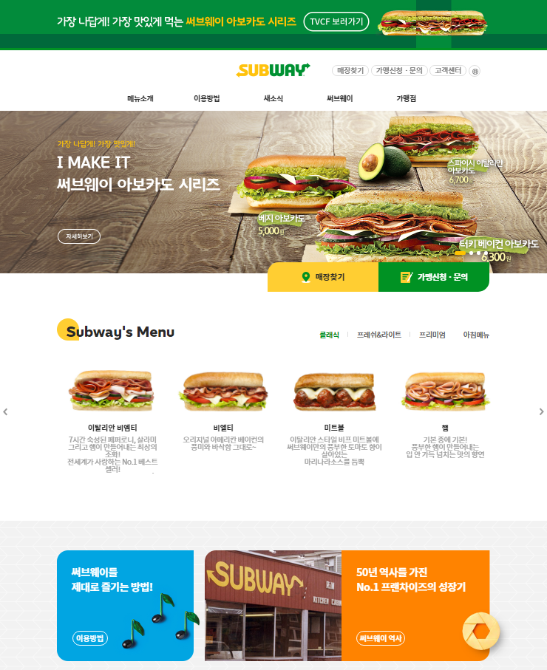
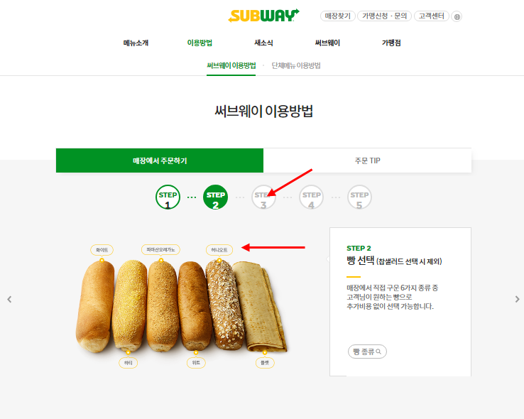
디자인리서치 – 서브웨이 (http://subway.co.kr/)
강점
브랜드 이미지를 페이지에 잘 살려냈다.
광고를 상단 팝업으로 배치하여 눈에 잘 띈다.
메인 메뉴에 이용 방법을 직접 배치하여 진입장벽을 낮추었다.
약점
추천 레시피에 대한 정보가 없어 아쉽다.
인디케이터가 눈에 잘 띄지 않고 , 눈에 잘 띄는 아이콘은 인디케이터가 아니다.
커스터마이징을 할 수 없어 브랜드 컨셉 전달이 어렵다.
이미지에 대한 설명이 불충분하다.

Slide 16
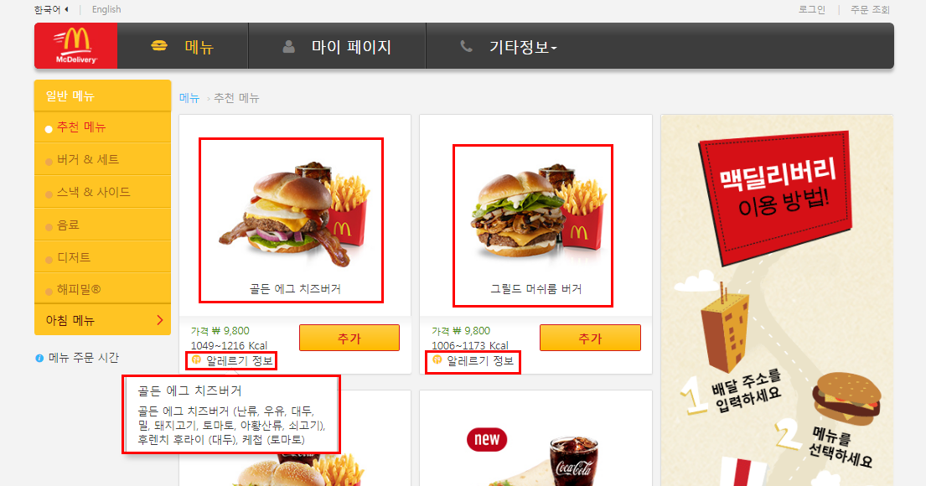
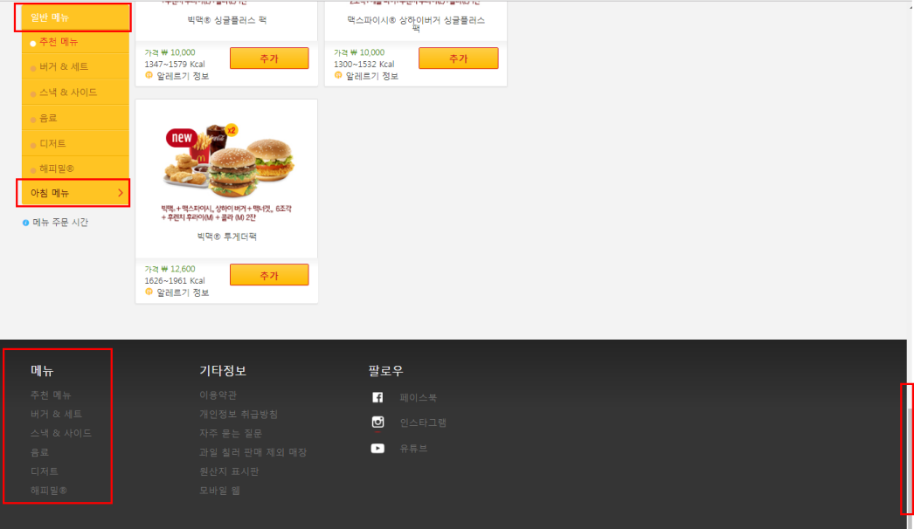
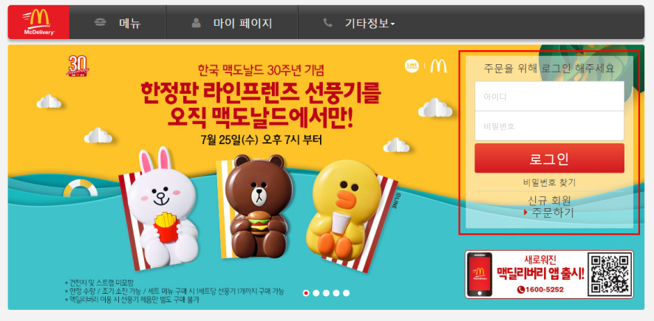
디자인리서치 – 맥딜리버리(http://www.jukstory.com/)
강점
알레르기 정보가 명확하게 나타나 있다.
소비자의 구매욕을 자극하는 상품 이미지를 사용한다.
배너에 맥딜리버리 이용 방법에 대한 정보를 아이콘화하여 누구나 쉽게 이용할 수 있다.
약점
로그인 과정을 거쳐야만 주문이 가능하다.
일반 메뉴와 아침 메뉴를 전환하는 방식을 사용했으나, 사용자 측면에서 보았을 때 불필요해 보인다.
좌측 메뉴와 하단 메뉴가 중복되어 불필요해 보인다.
긴 페이지임에도 상단 이동 버튼이 없어 불편하다.

Slide 17
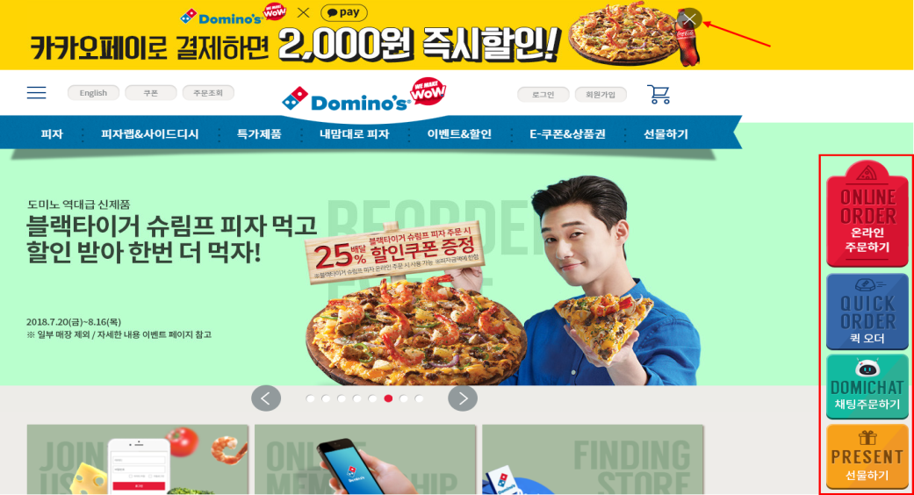
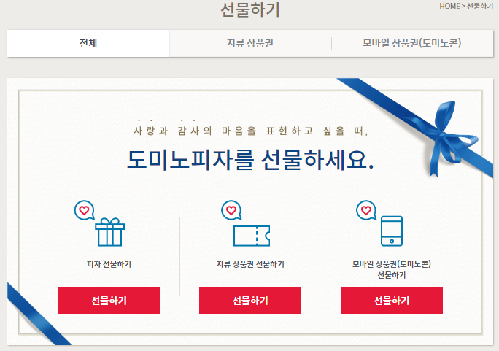
디자인리서치 – 도미노피자(https://web.dominos.co.kr/)
강점
광고를 상단 팝업으로 배치하여 눈에 잘 띈다.
딜리버리 관련 서비스를 오른쪽 탭메뉴에 고정으로 배치하여 접근이 쉽다.
채팅주문을 통하여 누구나 쉽게 주문할 수 있다.
시대에 맞춰 다양한 방법을 통해 선물할 수 있어 편리하다.
시간에 맞춰 오는 배달 시스템이 편리하다.
약점
채팅 주문 시스템 재정비에 대한 공지가 부족하다.

Slide 18
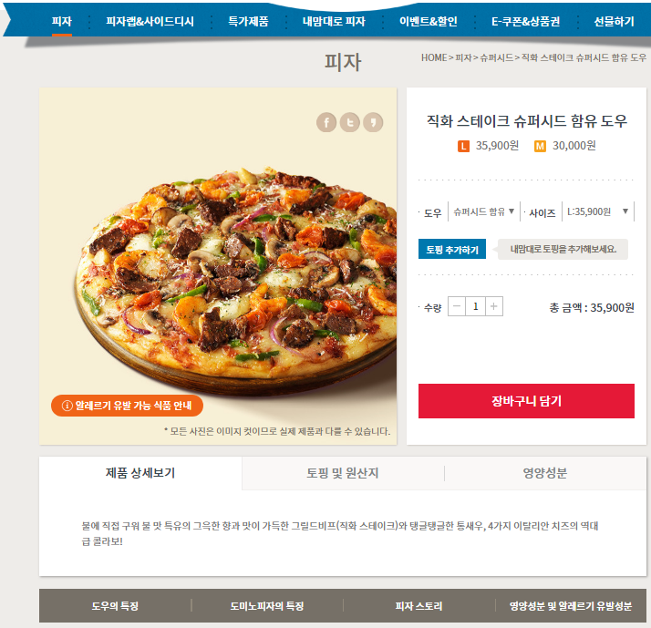
디자인리서치 – 도미노피자(https://web.dominos.co.kr/)
강점
주문 페이지로 들어가지 않고 제품 이미지를 누르면 주문이 가능해 편리하다.
제품에 대한 정보가 상세히 나와 있다.
각 제품마다 SNS 연동 시스템이 있어 홍보효과가 좋다.
약점
제품 사진이 과장되어 있어 고객들의 불만이 잦다.

Slide 19
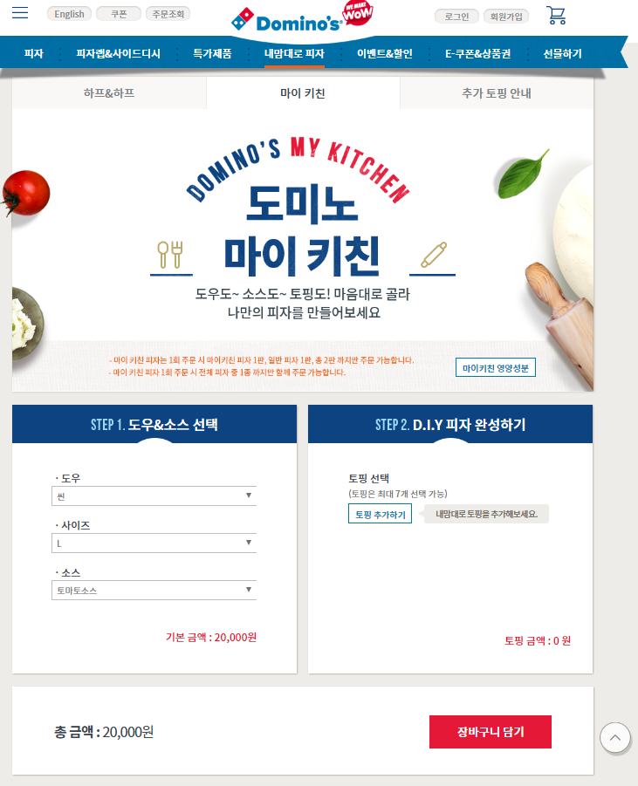
디자인리서치 – 도미노피자(https://web.dominos.co.kr/)
강점
커스터마이징이 가능하다.
커스텀 방법이 직관적이다.
커스터마이징 금액을 바로 확인할 수 있다.
약점
커스텀한 제품의 이미지를 확인할 수 없다.
요청사항을 기재할 공간이 없다.
인기 커스텀 옵션을 제공해 주지 않아 아쉽다.

Slide 20
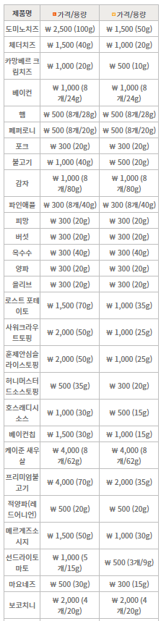
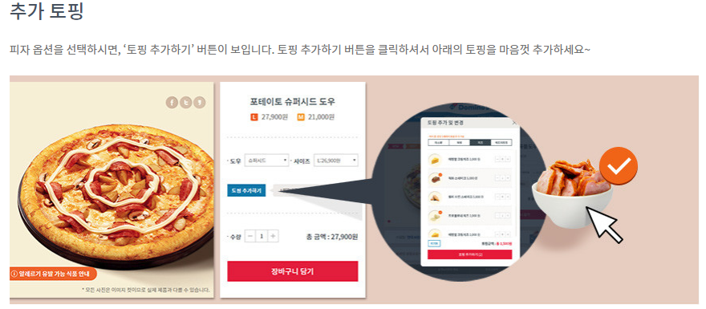
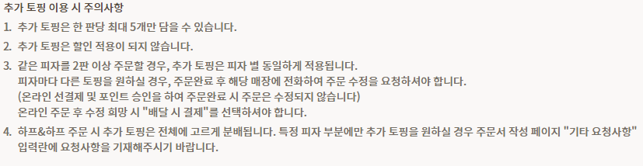

Slide 21
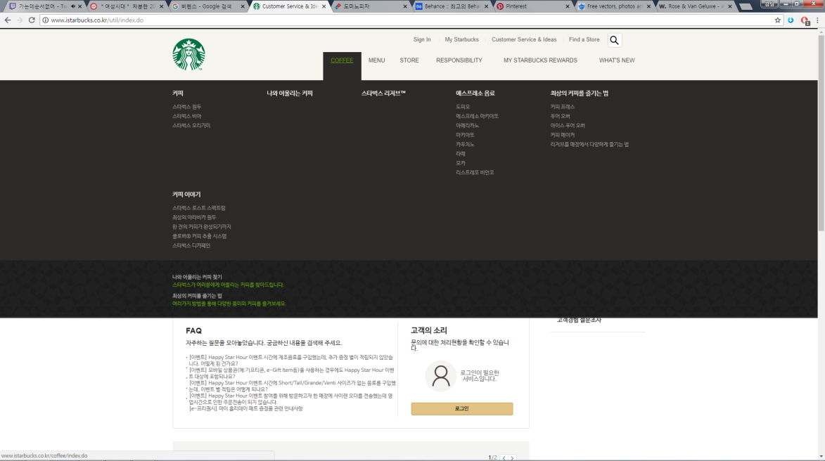
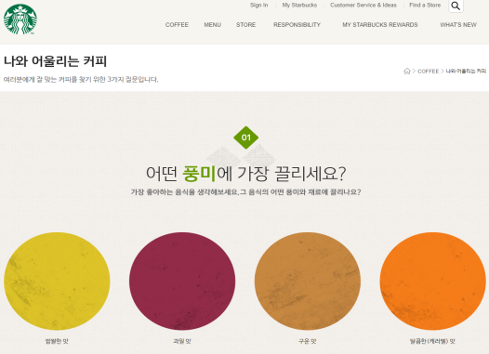
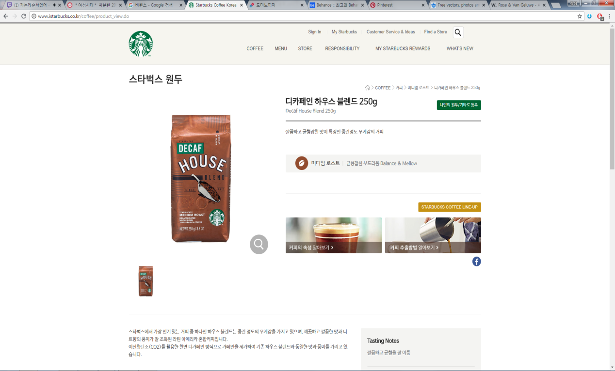
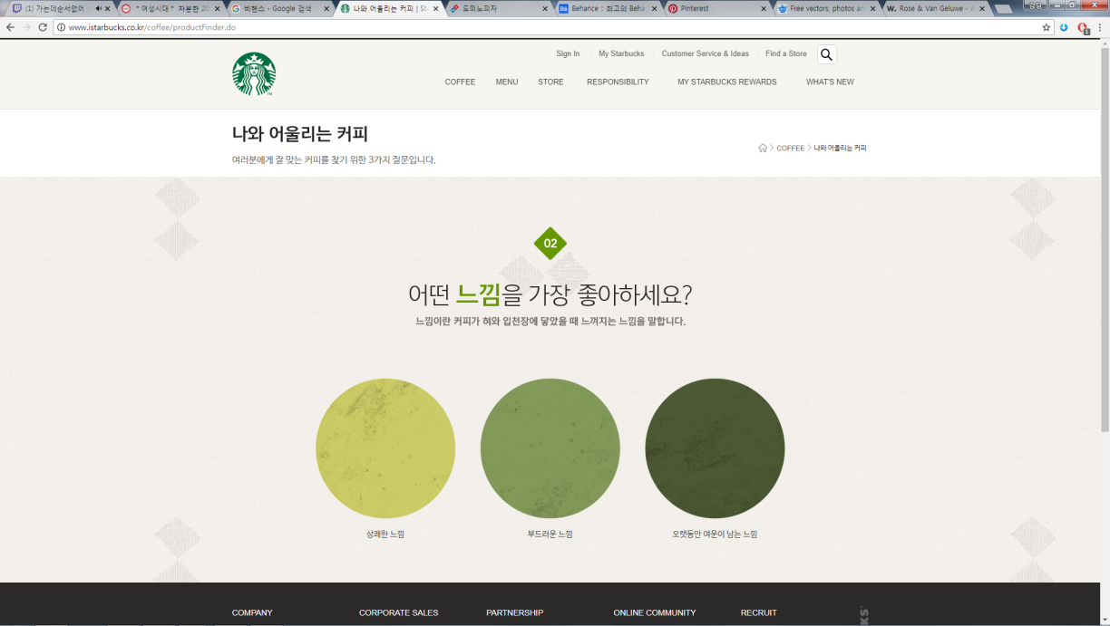
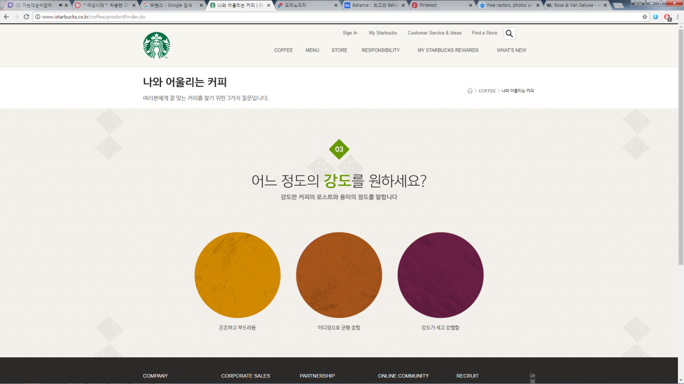
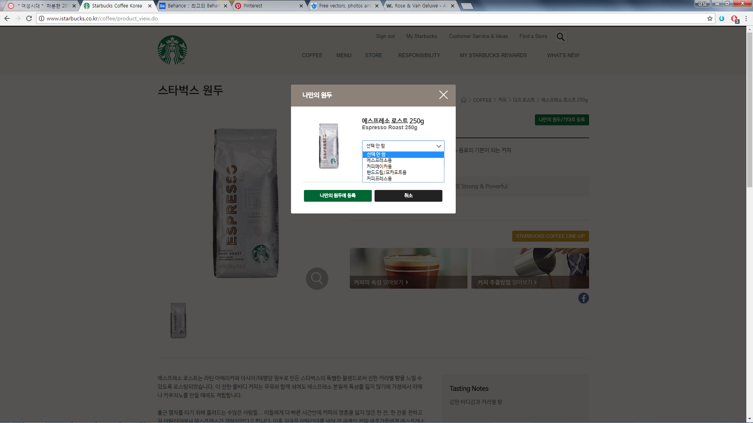
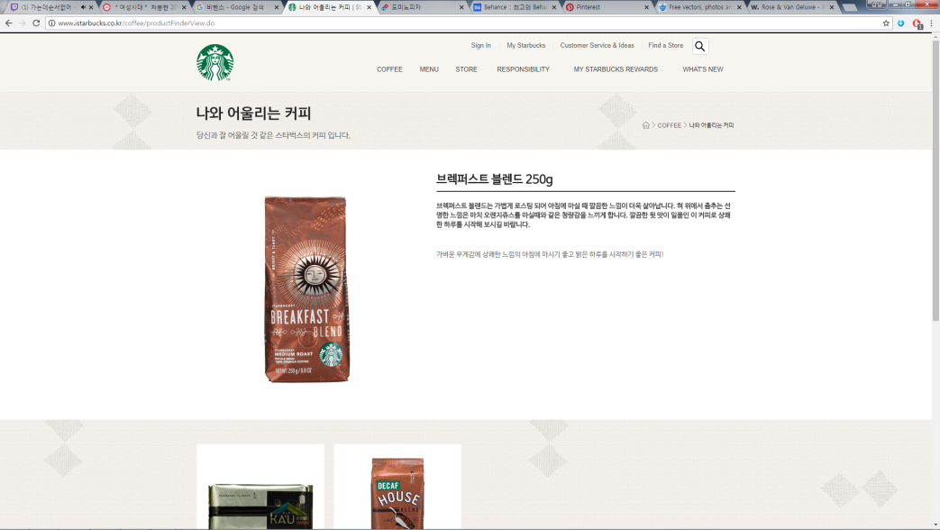
스타벅스 – 나와 어울리는 커피 / 나만의 원두 등록
홈페이지에서 직접 커스터마이징을 해볼 순 없지만, 3단계의 프로세스를 통해 입맛에 맞는 원두를 추천해주는 기능이 있다. 또한 그 원두를 나만의 원두로 등록하여 확인이 가능하다.
커피를 공부하지 않은 사람도 상상해서 맛을 표현할 수 있도록 장벽을 낮춰 부담스럽지 않다.
원두의 사용 용도에 맞게 그라인딩 방법을 선택할 수 있게 해두어서 더 기분좋다.

Slide 22
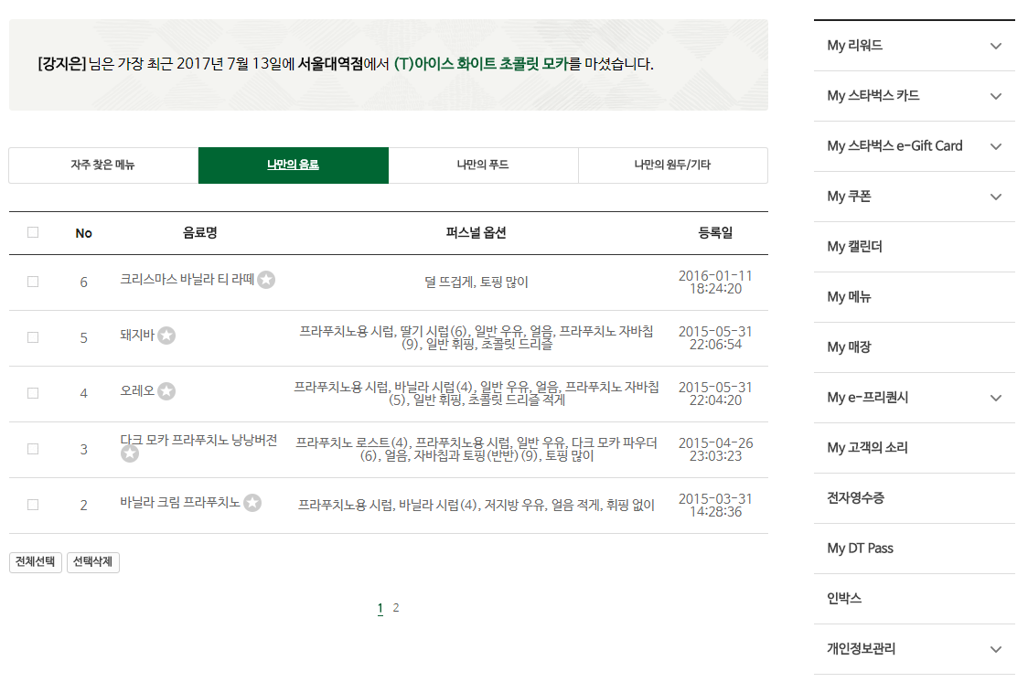
스타벅스 – My Starbucks
로그인 후 My Starbucks에 들어가면
개인이 사용한 스타벅스의 방식이 다 나타난다.
특히 App에 저장해 둔 나만의 음료(커스터마이징한 음료)를 홈페이지에서도 확인할 수 있어 인터넷 커뮤니티 등에 공유가 쉽다.
내가 자주 찾은 메뉴를 확인할 수 있어 기프티콘 등 선물을 주고받기에도 적합하다.

Slide 23
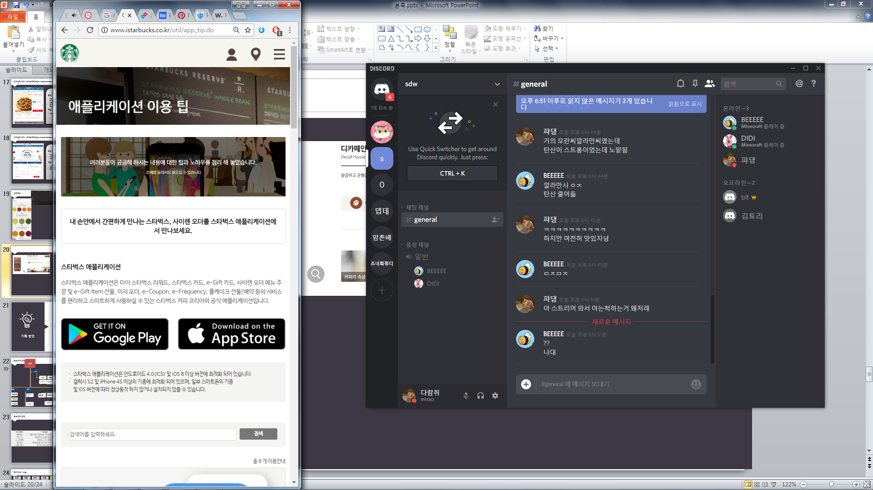
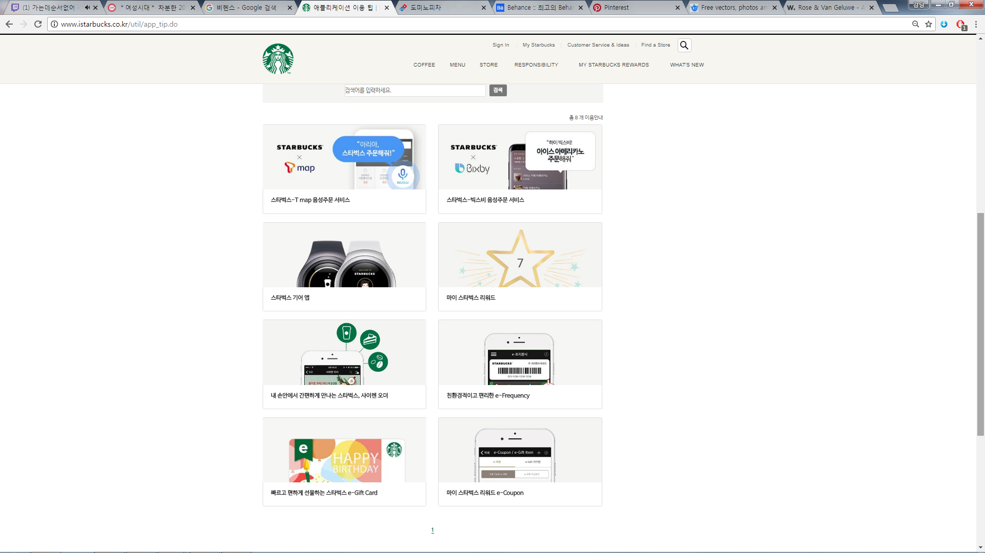
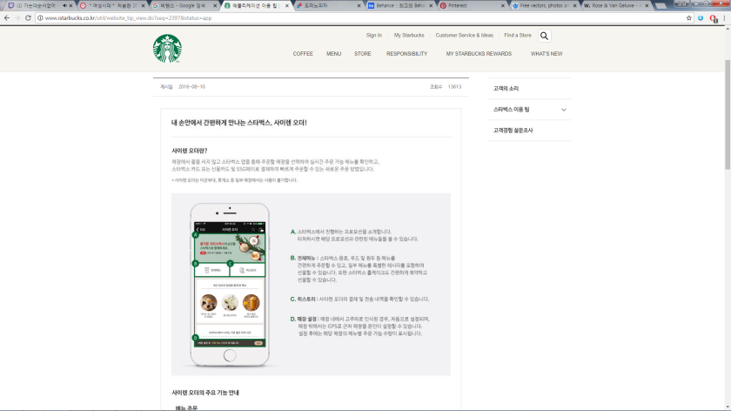
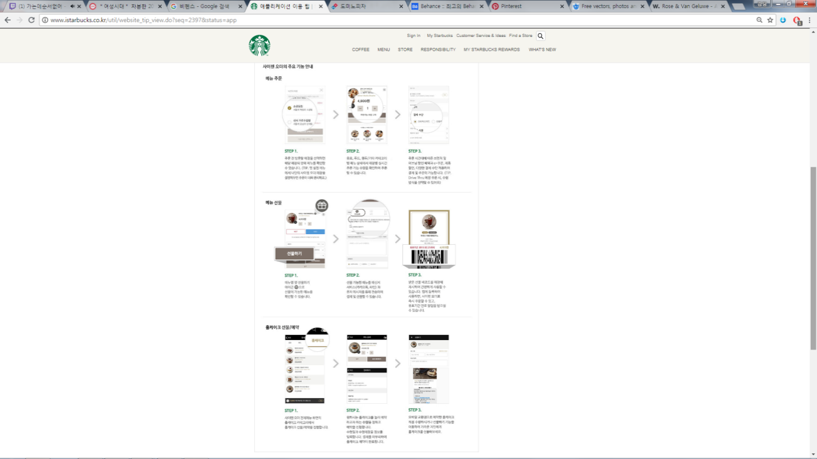
스타벅스 – 애플리케이션 이용 팁 / 사이렌오더 안내
홈페이지 이용자보다 App의 이용자가 많다는 점,
또한 App의 진입장벽이 높은 점을 고려하여
홈페이지에도 애플리케이션 이용 팁을 구체적으로 정리해두었다.
앱으로의 이동도 직관적으로 표현하였다.
Starbucks에서 강조하는 ‘편리한’ 사이렌 오더 이용법 뿐 아니라 음성주문서비스까지 다양한 설명을 해두어
당사 App 사용법이 미숙한 고객들까지 배려하였다.

Slide 24
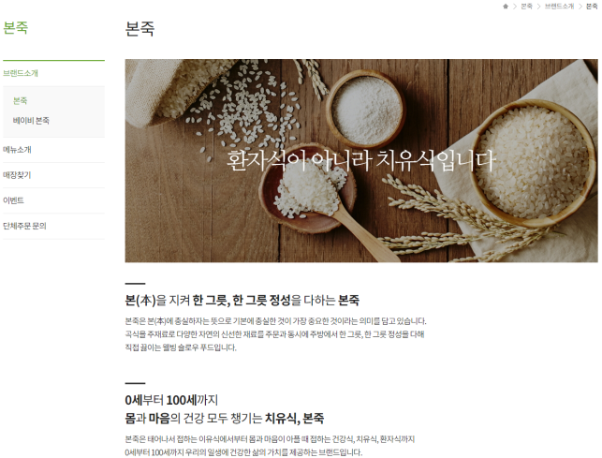
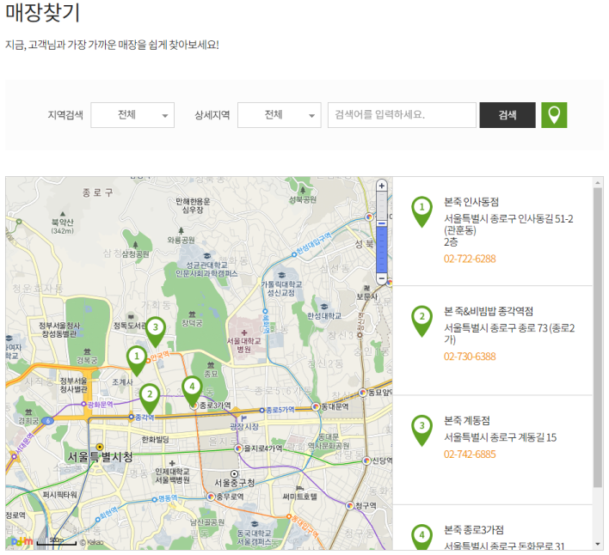
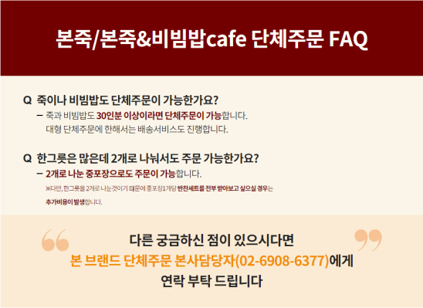
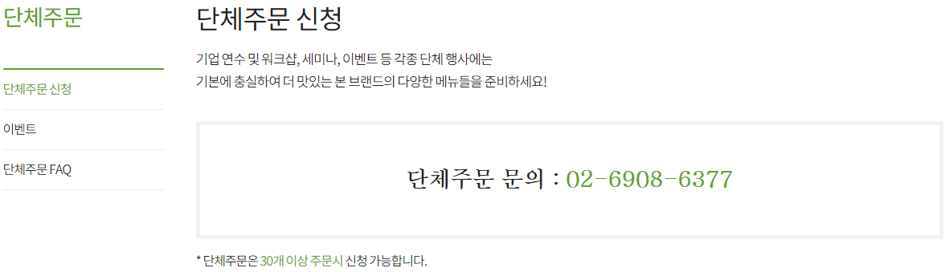
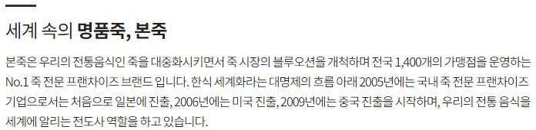
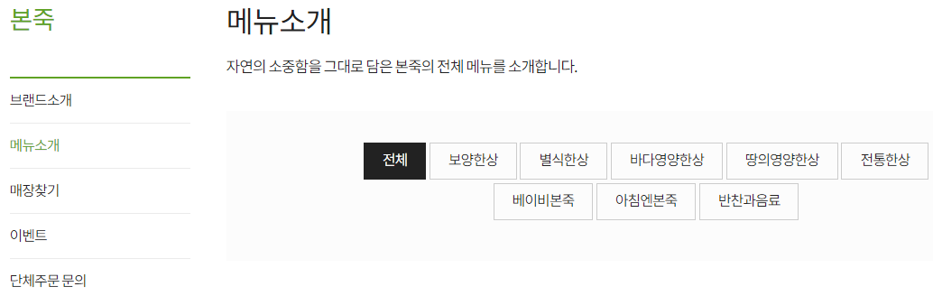
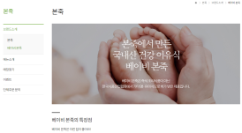
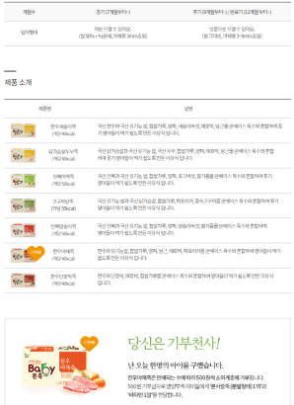
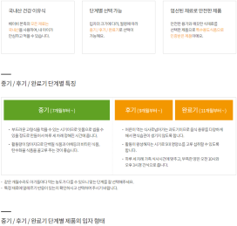


Slide 25
기획 방안
정보구조 설계

Slide 26
정보구조 설계
HOME
채용
소통
소식
기타
공모전
이벤트
유머글모음
자유게시판
직종분류
지역분류
기업분류
로그인
회원가입
Protfolio
알바
익명게시판
중고거래
관련뉴스
고용뉴스
합격정보
참고사이트
(이력서사이트 등)
설문조사
스터디원 구인
tnb
마이페이지
관심공고
개인정보
후기베스트
합격스펙
합격자소서
합격인적성
합격면접
합격후기
청년/장년
신입/경력
채용설명회
멘토QnA
나눔

Slide 27
BON
로그인
My Bon
본죽
메뉴
커스터마이징
매장찾기
고객센터
FOOTER
본죽
베이비본죽
전체
인기
FAQ
본 기프트카드
보양한상
추천
이벤트
본 사랑
별식한상
단체주문
신청
본 월드미션
바다영양
한상
해외사업
땅의영양
한상
본푸드서비스
전통한상
본몰
베이비본죽
아침엔본죽
반찬과음료

Slide 28
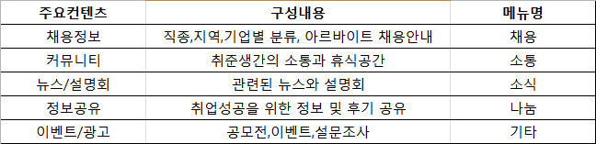
정보구조 설계

Slide 29

레이아웃 – 나눔
로그인
회원가입
로고
채용
소식
소통
나눔
기타
네이버
실시간
검색어
TOP10
멘토QnA
Portfolio
합격정보
베스트후기
참고사이트
분류
검색창
검색
작성일 ▼
20개씩 ▼
THUM
분류
작성자
제목
작성일
조회수
웹
디자인
강지은
화초사이트 웹디자인 포폴
18.07.25
2,520회
다음
실시간
검색어
TOP10
THUM
분류
작성자
제목
작성일
조회수
THUM
분류
작성자
제목
작성일
조회수
THUM
분류
작성자
제목
작성일
조회수
THUM
분류
작성자
제목
작성일
조회수
TOP
THUM
분류
작성자
제목
작성일
조회수
◀ 1 2 3 4 5 6 7 8 9 ▶
footer

